Slide 1
Алгоритм по подключению к ЕГАИС торговых объектов
№ п/п | Необходимые мероприятия | Примечание
1. | Оформить квалифицированную эл. подпись на защищенном носителе JaCarta для каждого обособленного подразделения. | Удостоверяющие центры
2. | Установить программу УТМ (бесплатно от ФСРАР) | Сайт fsrar.ru
3. | Получить RSA-сертификат для каждого обособленного подразделения и загрузить его на носитель JaCarta (является идентификатором подразделения в системе ЕГАИС). | Сайт egais.ru
4. | Приобрести специализированное программное обеспечение для работы с документами ЕГАИС и настроить рабочее место. | Поставщики ПО
5. | Модернизировать или приобрести кассовое оборудование, 2d-сканер, фискальный регистратор, умеющий печатать QR-код, кассовое ПО, позволяющее отправлять данные с маркированной алкогольной продукцией в систему ЕГАИС. | Поставщики торгового оборудования и ККТ
6. | Поставить фискальный регистратор на учет в ИФНС и заключить договор с центром технического обслуживания (ЦТО). | ИФНС, ЦТО
3

Slide 2
ОТВЕТСТВЕННОСТЬ
Штраф 150-200 тыс. рублей (Ст. 14.19 КОАП РФ)
Аннулирование лицензии (п. 3. Ст. 20)
Отказ в выдаче лицензии (Ст. 19 и Ст. 8 171-ФЗ)
Отказ в продлении срока действия лицензии (Ст. 19 и Ст. 8 171-ФЗ)
5

Slide 3
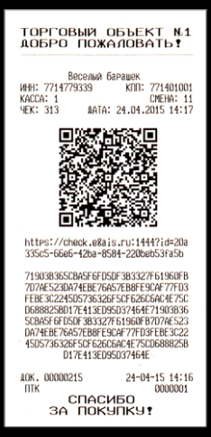
Как работает ЕГАИС
Приложение 1
1. Покупатель приносит на кассу продукцию, среди которой есть маркированная алкогольная продукция (АП).
2. Кассир считывает линейный штриховой код EAN-13 каждого покупаемого товара.
3. Если данный код относится к АП, то кассовое ПО потребует у кассира отсканировать двумерный штрих-код PDF-417 с акцизной (специальной) марки, нанесенной на АП. С помощью 2D сканера кассир считывает этот код.
4. При успешном считывании двумерного штрихового кода с ФСМ/АМ товар (АП) добавляется в чек, иначе продажа данного товара отменяется.
5. Когда весь товар внесен в чек, кассир нажимает кнопку “Итог”.
6. Кассовое ПО генерирует xml-файл, содержащий информацию о продаваемой алкогольной продукции, и отправляет его в ПО ЕГАИС ( универсальный транспортный модуль (УТМ)).
7. УТМ формирует квитанцию и возвращает ее в кассу.
8. Происходит закрытие чека с печатью на нем QR-кода АП.
9. Покупатель, считав QR-код с чека, может проверить легальность АП.
7

